Slide 1
注射用福沙匹坦双葡甲胺（孟沙®）
一次给药 全程无吐
国家首批鼓励仿制药品
山东罗欣药业集团股份有限公司

Slide 2
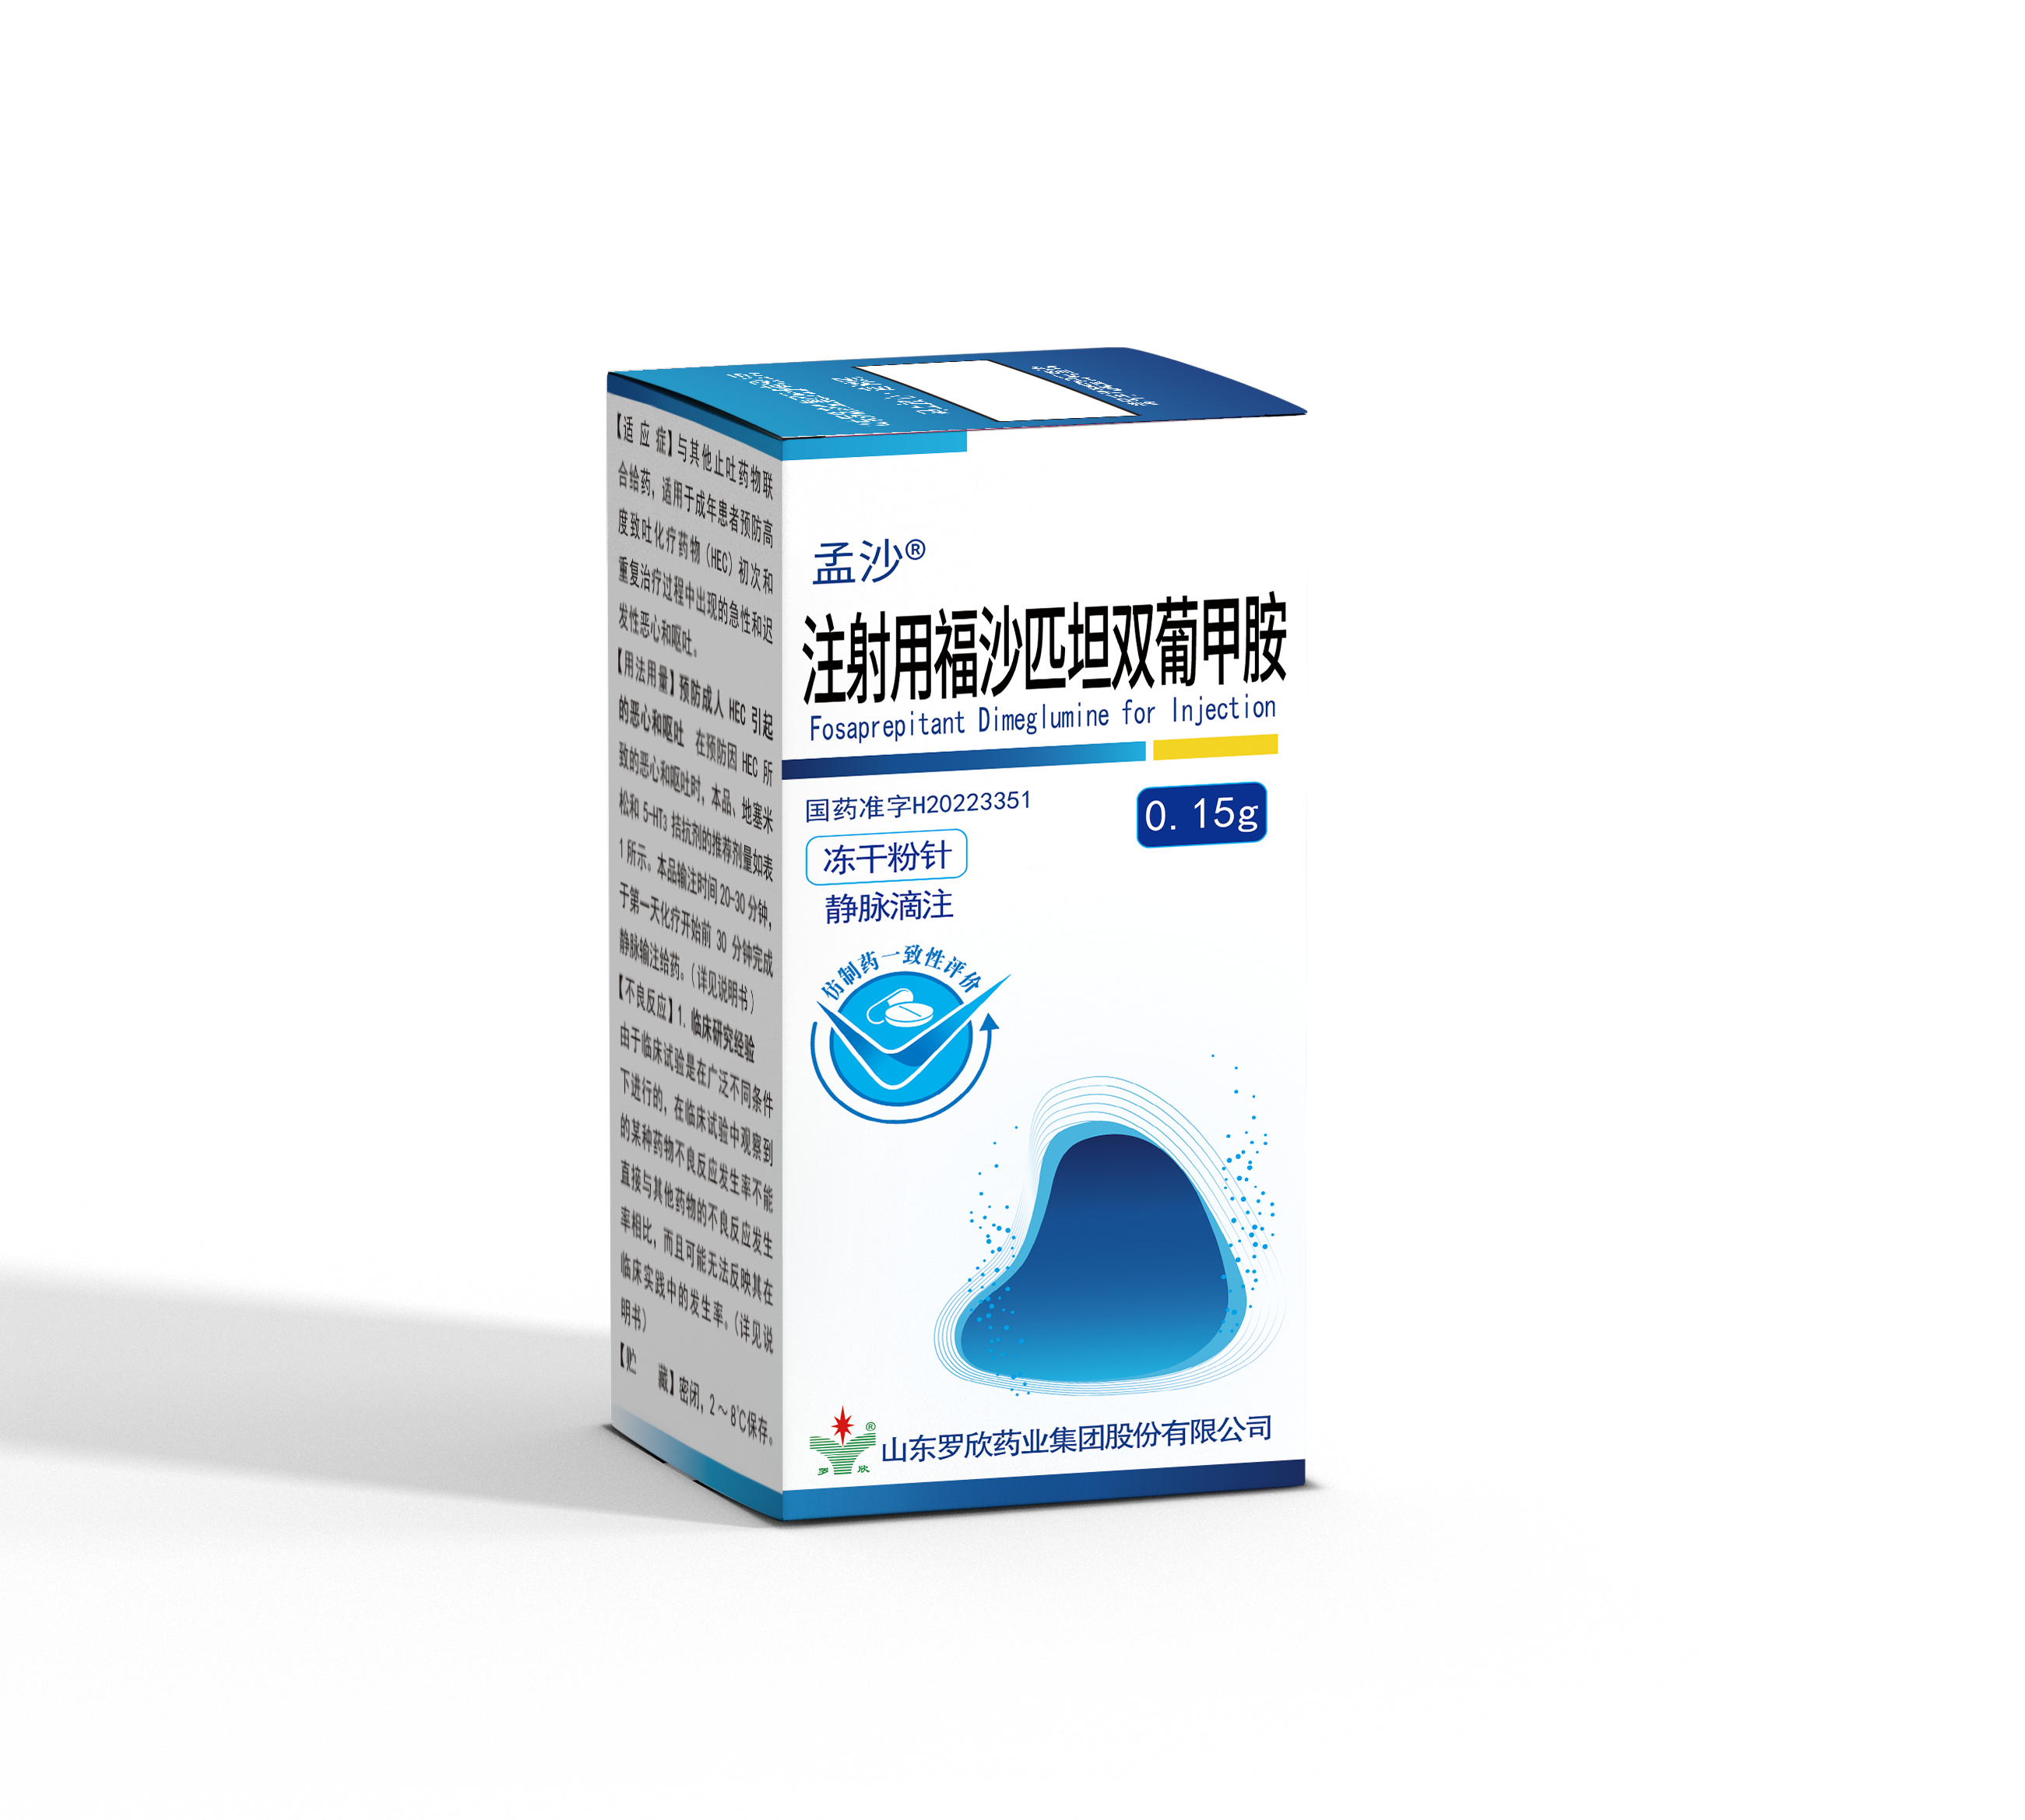
目 录
CONTANTS
01
药品基本信息
04
创新性
02
安全性
05
公平性
03
有效性

Slide 3
01 药品基本信息
药品通用名称：注射用福沙匹坦双葡甲胺
注册规格：150mg/支
说明书适应症：与其他止吐药物联合给药，适用于成年患者预防高度致吐化疗药物（HEC）初次和重复治疗过程中出现的急性和迟发性恶心和呕吐
用法用量：在预防因HEC所致的恶心和呕吐时，本品、地塞米松和5-HT3拮抗剂的推荐剂量：本品150mg输液时间20-30分钟，于第一天化疗开始前30分钟完成静脉输注；地塞米松：第1天化疗前30分钟口服给药6mg，第2天~第4天早晨口服3.75mg，第3~4天晚上口服3.75mg；5-HT3拮抗剂：推荐剂量参阅合用5-HT3拮抗剂说明书。
中国大陆首次上市时间∶2019年9月
目前大陆地区同通用名药品的上市情况∶4家，山东罗欣、正大天晴、江苏豪森、齐鲁制药
全球首个上市国家/地区及上市时间∶欧盟EMA/ 2018年1月
是否为0TC药品：否
参照药品建议∶目录内暂无合适参照药，建议选择目录外阿瑞匹坦胶囊作为参照药。阿瑞匹坦和福沙匹坦均为NK-1拮抗剂，目录内止吐药均为5-HT3拮抗剂；该药需要与5-HT3拮抗剂联合用药，无法选择5-HT3拮抗剂为参照药。

Slide 4
01 药品基本信息
化疗相关性恶心呕吐（CINV）是临床上最常见、患者最恐惧的药物不良反应之一，如果没有镇吐治疗，发生率可高达70%-80%^{[1]}。CINV不仅会影响患者的生活质量、降低患者后续抗肿瘤治疗的依从性，从而影响疗效。
所治疗疾病基本情况：
目录内止吐药只有5-HT3受体拮抗剂，主要在急性期恶心呕吐发挥作用，延迟期基本无作用。福沙匹坦为NK-1受体拮抗剂，在急性期和延迟期均发挥作用，在指南中处于一线推荐，是HEC/MEC患者首选止吐药。
未满足的治疗需求：
大陆地区发病率：
2016年我国癌症世标发病率：186.46/10万，新发癌症死亡病例241.35万例^{[2]} ，中国新发癌症、癌症死亡人数全球第一^{[3]}
年发病患者总数：
2016年我国新发癌症病例约406.4万例^{[2]},2020年新发癌症456.9万人^{[3]}
1.中国药学会医院药学专业委员会《化疗所致恶心呕吐的药物防治指南》编写组.化疗所致恶心呕吐的药物防治指南[J]中国医院药学杂志,2022,42(5):457-470.
2. Zheng R , Zhang S , Zeng H , et al. Cancer incidence and mortality in China, 2016. Journal of the National Cancer Center, 2022.1-9.
3.世界卫生组织国际癌症研究机构（IARC）《2020全球癌症报告》.

Slide 5
02 安全性
药品说明书安全信息及不良反应监测
不良反应：临床试验以及上市后临床应用中观察到的不良反应涉及全身性疾病及给药部位各种反应、胃肠系统疾病、各类检查、皮肤及皮下组织疾病等多个系统器官分类，常见的不良反应有注射部位反应、疲乏、贫血、腹泻、中性粒细胞减少等。
禁忌：对本品任何成份超敏者和正在服用匹莫齐特、特非那定、阿司咪唑和西沙比利的患者禁用。
注意事项：具有临床意义的CYP3A4药物相互作用；超敏反应；注射部位反应；与华法林同时使用降低临床凝血酶原时间国际标准化比率（INR）；降低激素类避孕药效果的风险；对驾驶以及操作机器有轻微的影响，在本品给药后可能会出现头晕和疲劳。
不良反应监测情况：我公司产品上市至今尚未有不良反应报告

Slide 6
02 安全性
与目录内同类药品安全性方面的主要优势和不足
特殊人群无用药限制，无需调整剂量：①轻、中度肝功能不全的患者；②肾功能不全的患者，进行血液透析的终末期肾病患者③老年人（≥65岁）
静脉制剂：无吸收过程，起效迅速，更全面满足防吐需求，所有患者均可
优势
不足
本品国内上市时间短，尚无长期使用安全性证据

Slide 7
03 有效性
临床试验和真实世界中与对照药品疗效方面的主要优势和不足
与对照药品疗效方面的优势
注射用福沙吡坦二甲葡胺和阿瑞匹坦胶囊在预防高致吐性化疗所致恶心、呕吐的有效性和安全性的随机双盲多中心研究^{[1]}
在接受高致吐性化疗患者中，福沙吡坦组的总观察期完全缓解率非劣于阿瑞匹坦组（福沙吡坦组的总观察期完全缓解率为78.1%，阿瑞匹坦组为77.7%，两治疗组率差为0.4%，其95%置信区间为-5.68%~6.55%，此置信区间的下限大于-10%），达到本研究的主要疗效终点
相比于阿瑞匹坦胶囊，注射用福沙吡坦二甲葡胺用于恶性实体肿瘤患者预防高致吐性化疗所致的恶心、呕吐是安全的，可耐受的
注：注射用福沙匹坦双葡甲胺又称注射用福沙吡坦二甲葡胺
与对照药品疗效方面的不足：暂无更多临床研究
1、一项在拟接受含单日顺铂化疗方案的恶性实体肿瘤患者中开展的旨在比较注射用福沙吡坦二甲葡胺与阿瑞匹坦胶囊（意美®）在预防高致吐性化疗所致的恶心、呕吐中的有效性及安全性的III期、随机、双盲、阳性对照研究 临床研究报告

Slide 8
03 有效性
临床指南/诊疗规范推荐情况
年份 | 临床指南/诊疗规范 | 福沙匹坦推荐情况
2022年 | 《化疗所致恶心呕吐的药物防治指南》 | 预防中、高致吐风险单日静脉化疗所致恶心呕吐（A类推荐，1b级证据）；预防多日化疗方案所致恶心呕吐（B类推荐，2b级证据）；预防中、高致吐风险化疗方案所致儿童恶心呕吐（B类推荐，2b级证据）
2021年 | 《NCCN肿瘤临床实践指南：止吐》（2021.V1） | 高致吐风险胃肠外抗癌药物—预防急性和迟发性呕吐（1类推荐）；中度致吐风险胃肠外抗癌药物-预防急性和迟发性呕吐（1类推荐）
2019年 | 《肿瘤药物治疗相关恶心呕吐防治中国专家共识》 | 预防高致吐风险静脉抗肿瘤药物化疗所致恶心呕吐（首选推荐、1类证据）；预防中致吐风险静脉抗肿瘤药物化疗所致恶心呕吐（推荐、1类证据）；预防静脉抗肿瘤药物多日化疗所致恶心呕吐（推荐、2A类证据）
2019年 | 《CSCO抗肿瘤治疗相关恶心呕吐预防和治疗指南》 | 预防单日静脉注射中高度致吐风险抗肿瘤药物所致恶心呕吐（I级推荐，1A类证据），预防含高度致吐风险抗肿瘤药物多天方案所致恶心呕吐（II级推荐，2A类证据）；预防含高度致吐风险抗肿瘤药物多天方案所致恶心呕吐（III级推荐）
2018年 | 《化疗所致恶心呕吐全程管理上海专家共识》 | 用于中、高致吐风险化疗方案所致的急性恶心呕吐和延迟延迟性恶心呕吐的预防（首选推荐）；预防高度及中度致吐风险的多日化疗方案所致CINV（标准治疗）
2013年 | 《MASCC／ESMO止吐指南》 | 用于高致吐风险化疗方案所致的急性恶心呕吐和延迟延迟性恶心呕吐的预防（可信度：高；共识度：高）；用于中致吐风险化疗方案所致的急性恶心呕吐预防（可信度：高；共识度：高）；用于高致吐风险化疗方案所致的急性恶心呕吐预防（可信度：中；共识度：中）；多日顺铂化疗所致恶心呕吐预防（可信度：低；共识度：低）

Slide 9
04 创新性
主要创新点
静脉制剂
成分优化
无吸收过程，起效迅速
所有患者均可用药，更全面满足防吐需求
福沙匹坦是阿瑞匹坦的磷酸酯前药，生物利用度更好，止吐效果好
申请发明专利2项（一种用于预防化疗相关性恶心呕吐的药物的制备方法，一种NK1受体拮抗剂的制备方法）
该创新带来的疗效或安全性方面的优势
依从性提高
无用药限制
化疗开始前30min仅需用药1次，整个周期有效
相对于口服药物，注射剂不会因为呕吐导致用药失败
特殊人群无用药限制，无需调整剂量
1、注射用福沙匹坦双葡甲胺克服了阿瑞匹坦只能口服的限制，特别是其生物利用度不会受患者呕吐的影响，也可用于口腔黏膜炎不宜口服用药的患者，同时还减少了胃肠道刺激,更全面地满足临床患者止吐的需求。
2、轻、中度肝功能不全的患者、肾功能不全患者、老年人不需要调整本品的给药剂量。
3、化疗前仅需滴注1次150mg便可持续发挥作用，与阿瑞匹坦相比，减少给药次数，依从性提高。
应用创新

Slide 10
05 公平性
所治疗疾病对公共健康的影响描述
化疗相关性恶心呕吐是临床上最常见、患者最恐惧的药物不良反应之一，如没有止吐治疗，发生率高达70%-80%。严重影响患者生活质量、降低后续抗肿瘤治疗的依从性，从而影响疗效。另外，严重的恶心、呕吐还可能导致脱水、电解质紊乱、自理能力下降、功能性活动受限、营养缺乏、焦虑、体力状况评分降低、伤口裂开、食管黏膜撕裂、治疗耐受性降低等严重后果。因此，减少和预防化疗所致恶性呕吐尤为重要。
符合“保基本”原则描述
福沙匹坦双葡甲胺为国内外指南一致推荐用于高度、中度致吐性化疗方案(HEC/MEC)的止吐药物。该产品为注射用冻干粉针剂，相较于口服阿瑞匹坦，对于一些有与疾病相关恶心无法接受口服给药的患者，使用注射给药能够提供更大的灵活性和便利性。仅需在每个化疗周期开始前使用一次，费用较低，不会给患者带来经济负担，且价格相比于同类药品阿瑞匹坦更低。
弥补目录短板描述
目录内止吐药只有5HT3受体拮抗剂，主要在急性期恶心呕吐发挥作用，延迟期基本无作用。福沙匹坦为NK-1受体拮抗剂，在急性期和延迟期均发挥作用，在指南中处于一线推荐，是HEC/MEC患者首选止吐药。
临床管理难度描述
福沙匹坦与其他止吐药物联合给药，适用于成年患者预防高度致吐化疗药物（HEC）初次和重复治疗过程中出现的急性和迟发性恶心和呕吐，超说明书用药或者临床滥用风险较小。且一次性给药，临床管理更为方便。

Slide 11
罗欣药业 传递健康
谢谢！

